Slide 1

거안사위(居安思危) Deluxe
캐주얼 퍼즐 어드벤쳐

Slide 2
팀 소개
이름 : Deluxe ☆ Bomber
인원 : 5
Programer : 4
Artist : 1

Slide 3
게임 소개
게임 이름 : 거안사위(居安思危) Deluxe
장르 : 캐주얼 퍼즐
플랫폼 : 모바일
소비층 : 게임을 간단히 즐기고 싶은 학생 / 성인

Slide 4
기획의도
주제 : 시간 - 사랑하다
시간 사랑하다
과거 <-> 현재의 내용은 식상함 게임의 특징으로 적합 X현재 <-> 미래의 간접적인 왕래를 통해 스토리 라인에 적용
시간이라는 주제를 표현
게임의 이름 거안사위 : 평안할때에도 위험을 생각하며 미리 대비해야 한다는 의미의 고사성어
-> 게임과 맞는 면이 있다고 생각하여 제목에 채택

Slide 5
소개
하늘 위에서 인간들을 바라보던 시간의 여신은
인간에게 확실한 미래가 아닌 수많은 갈래의 미래 중
하나만 볼 수 있는 능력을 주면 어떨까라는 호기심에
자신이 제일 사랑하고 아끼었던 동물인 닭에게
시험삼아 그 힘을 내려주고
시간의 여신이 만든 미궁을 통과하면
하늘을 날 수 있는 날개 그리고 이 능력을 주겠다고 하는데…
미래예지의 힘을 시험삼아 받은 닭이
시간의 여신의 미궁을
특별한 능력을 이용해 풀어나가는 여행

Slide 6
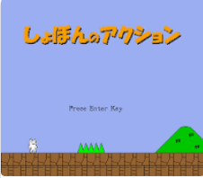


게임방식 개요
미래예지로 단편적인 미래를 보며 자신의 경로를 개척
자신이 믿었던 미래에 낚이는 플레이어
알 수 없는 미래를 돌파하여 미궁의 끝까지 도달
우리가 좌절했던 낚시형 게임들과 같은 맥락

Slide 7
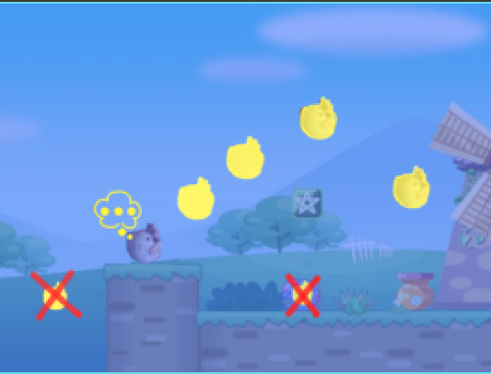
미래예지 능력
플레이어를 살릴 수도 죽일 수도 있는 양날의 검.
능력이 보여주는 미래를 추측하여 앞으로 나아간다

Slide 8
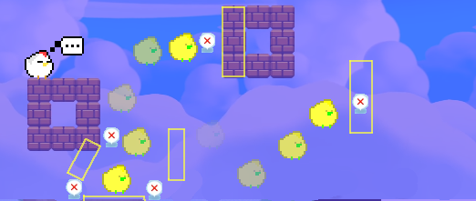
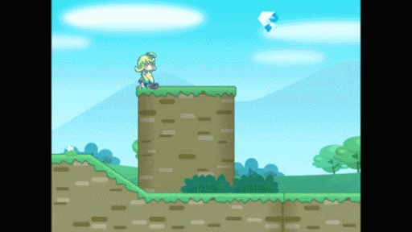
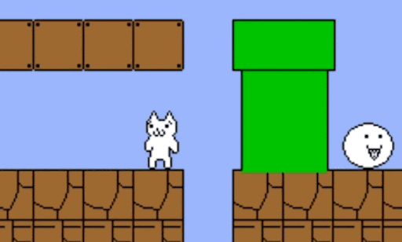
스테이지 진행 방식

Slide 9
미래 예시(가칭) on

Slide 10
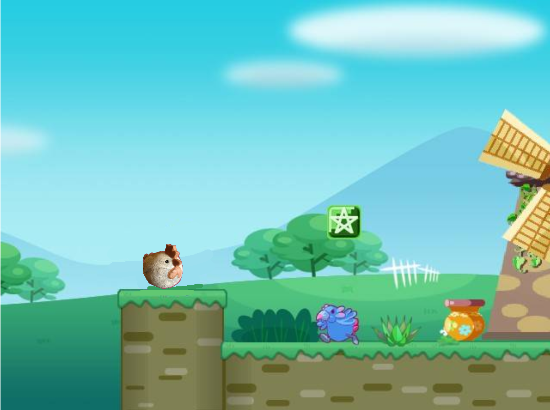
미래 예시(가칭) off

Slide 11

스테이지 구상도

Slide 12

스테이지 시작

Slide 13

스테이지 클리어

Slide 14
스테이지 구성
총 5개의 테마
하나의 테마 당 5개의 스테이지
5 * 5 = 25개의 기본 스테이지
플레이어의 목숨 여부로
스테이지 클리어 성과를판단 ( 별 3,2,1개 )

Slide 15


게임 스테이지 소개
STAGE 1

Slide 16

게임 스테이지 소개
STAGE 2

Slide 17

게임 스테이지 소개
STAGE 3

Slide 18

게임 스테이지 소개
STAGE 4

Slide 19

게임 스테이지 소개
STAGE 5

Slide 20
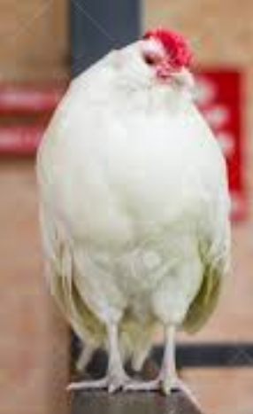

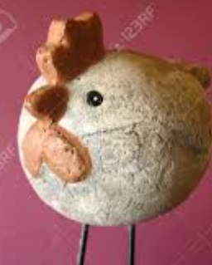
캐릭터
닭임.

Slide 21

스테이지 기본 구성 규칙
횡스크롤 , 종스크롤 방식은 상관없음.
캐릭터와 하나의 타일은 무조건 크기 비는 1:1임.
예시( 닭과 몬스터, 닭과 별 모양 블록 )
바닥과 배경용 오브젝트들은 예외임.
함정들은 기본적으로 투명하게 설정함.
.
하지만 스테이지 구성 시 투명인 것을 표시해주어야 함
스테이지 하나의 시간은 대략 3~5분정도의 플레이 타임을 가짐.
스테이지를 시작할 때 플레이어는 기본적으로 목숨을 5개 가지고 시작함.
5개의 목숨을 다 잃어 버렸을 때 해당스테이지는 클리어 실패함.
5개 목숨의 여부를 가지고 스테이지 클리어 결과에 반영한다.
또한 스테이지 시작 시 타이머를 10분으로 두고 시작함.
미래예지기능을 사용할 시 사용하는 동안 타이머는 2배의 속도로 차감 됨.
타이머는 스테이지 클리어 결과에 반영하지 않는다.

